Slide 1
تقرير الربع الثالث لادارة التنمية
2023 م

Slide 2
العنوان الرئيسي
عنوان فرعي
الفقرة ..... جمعية البر الخيرية بأم الدوم هي جمعية خيرية رسمية ومسجلة بوزارة الموارد البشرية والتنمية الإجتماعية برقم ٤١٣، تسعى للريادة في تنمية المحتاج وبناء المجتمع عبر برامج تنموية ومستدامة في بيئة عمل محفزة وبمصداقية عالية.

Slide 3
تقرير إدارة التنمية الاجتماعية للربع الثالث لعام2023
عدد البرامج | 5
عدد المستفيدين | 366

Slide 4
اسم البرنامج :كفالة الايتام الوصف :تقوم الجمعية بصرف مبالغ الكفالة للايتام وتأمين الكفالة الغذائية والتعليمية وسقيا الماء الفئة المستهدفة:الايتام العدد :144 يتيم ويتيمة

Slide 5
اسم البرنامج :كفالة الاسر المحتاجة الوصف :توفير الكفالة الشهرية للاسر الأكثر احتياجا الفئة المستهدفة :الارامل والمطلقات والمستفيدين العدد:38

Slide 6
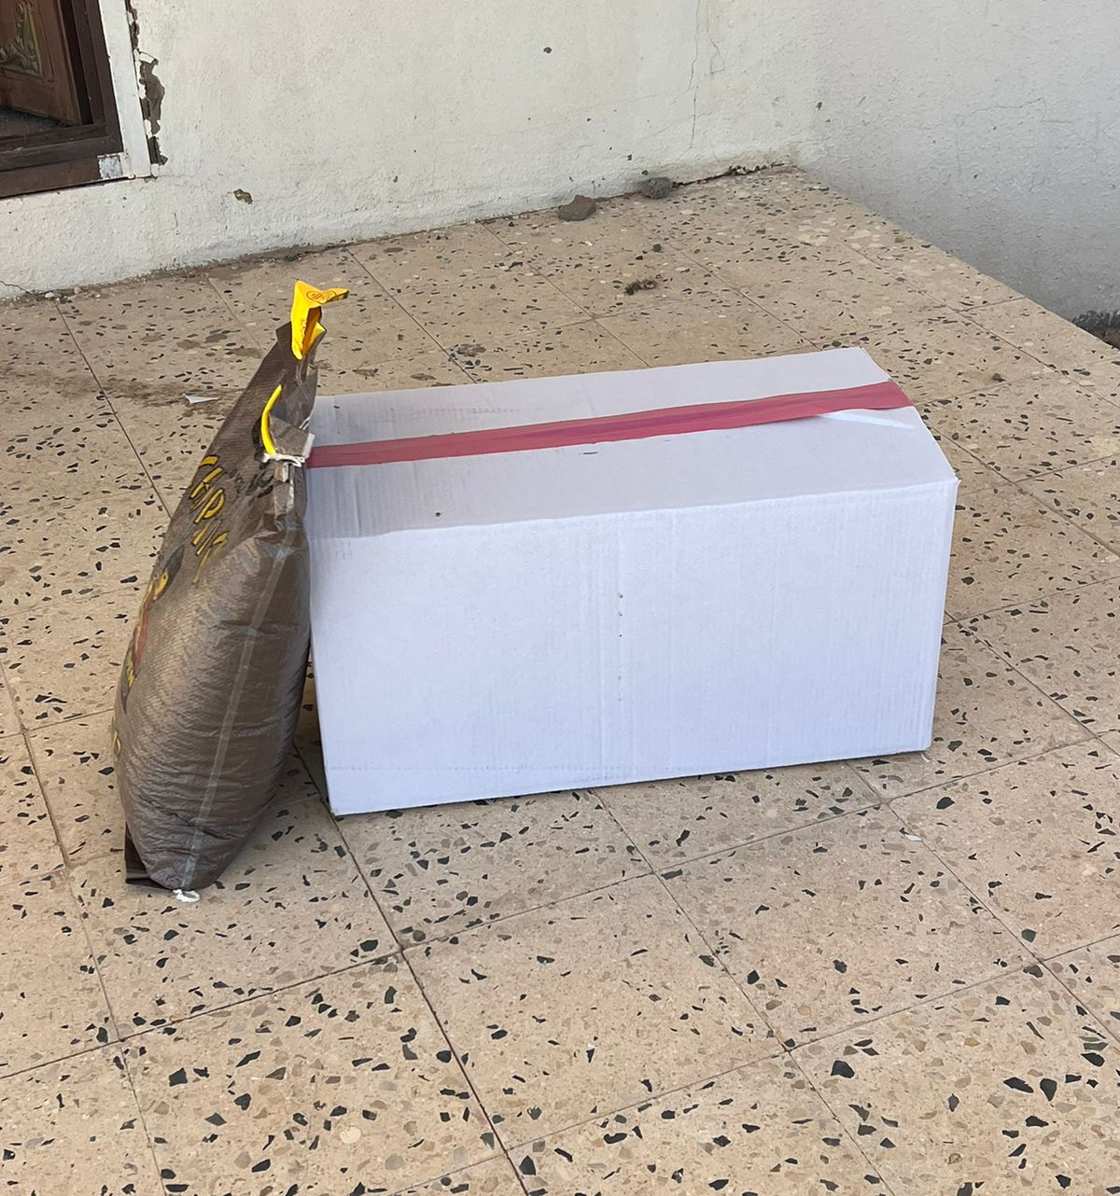
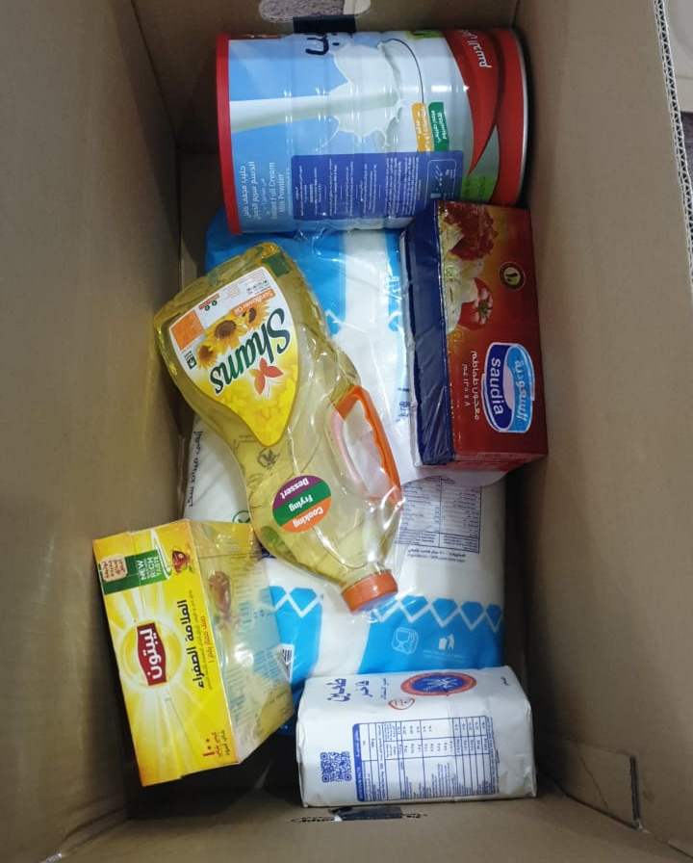
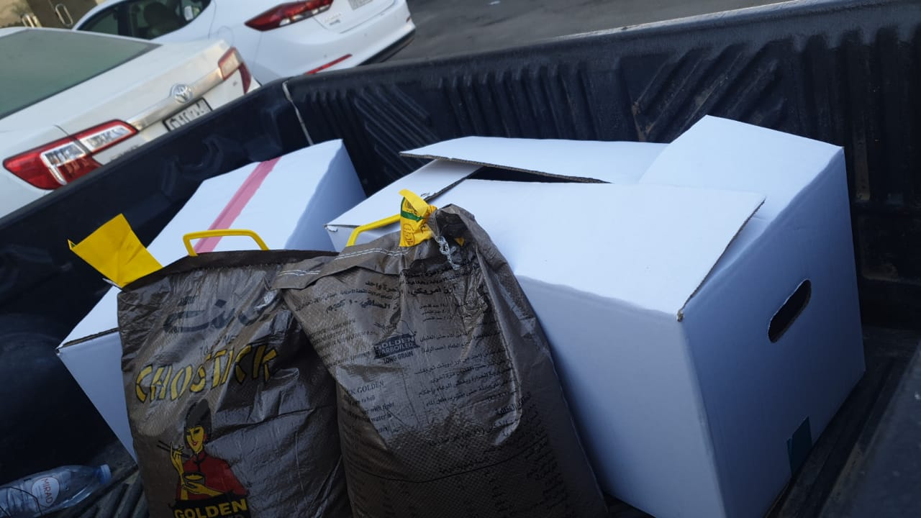
المشروع :السلة الغذائية الوصف :تقوم الجمعية بتامين السلال الغذائية للاسر الفقيرة والمحتاجة الفئة المستهدفة:الايتام والارامل والاسر الفقيرة الكمية:285 سلة عدد المستفيدين:175

Slide 7
المشروع :المساعدات النقدية الطارئة الوصف:تقوم الجمعية بتقديم المساعدات النقدية الطارئة للاسر المحتاجة الفئة المستهدفة :الارامل والمطلقات والاسر الفقيرة 4العدد:

Slide 8
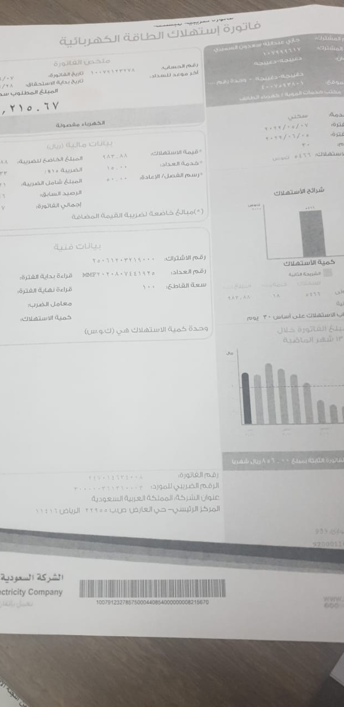
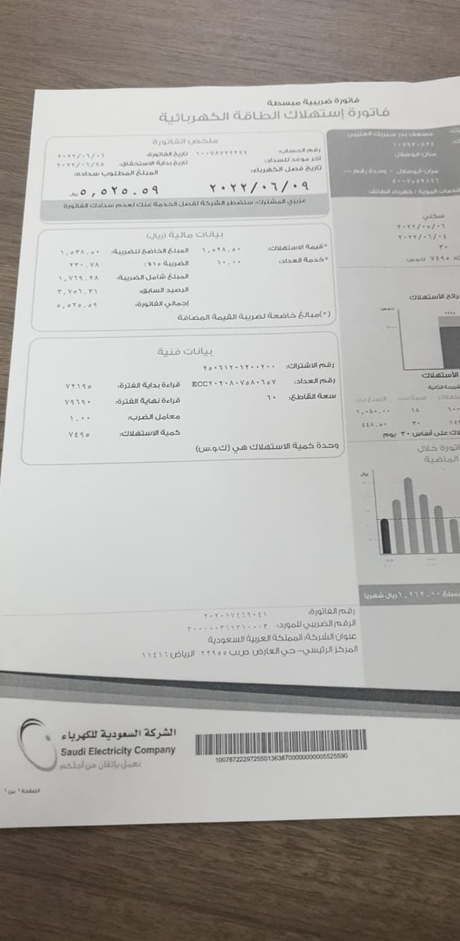
المشروع :سداد فواتير الكهرباء الوصف :تعمل الجمعية على سداد فواتير الكهرباء للاسر الفقيرة الفئة المستهدفة :الارامل والايتام والمطلقات العدد :5

